Slide 1
علوم اول ابتدایی

Slide 2
به نام خدای بخشنده و مهربان
علوم اول ابتدایی
درس یازدهم
استان کرمانشاه
آموزش و پرورش ناحیه 3
زهرا شاهمرادی
1399

Slide 5
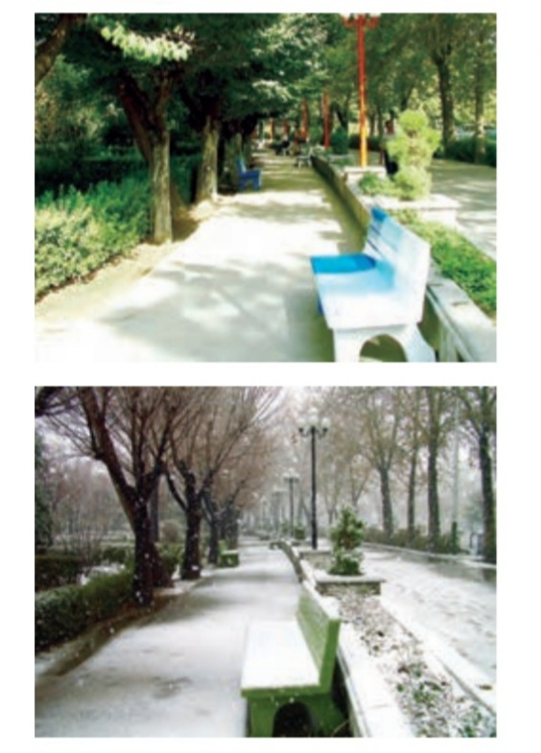
آدمک یخی در کدام محل زودتر آب می شود؟

Slide 8
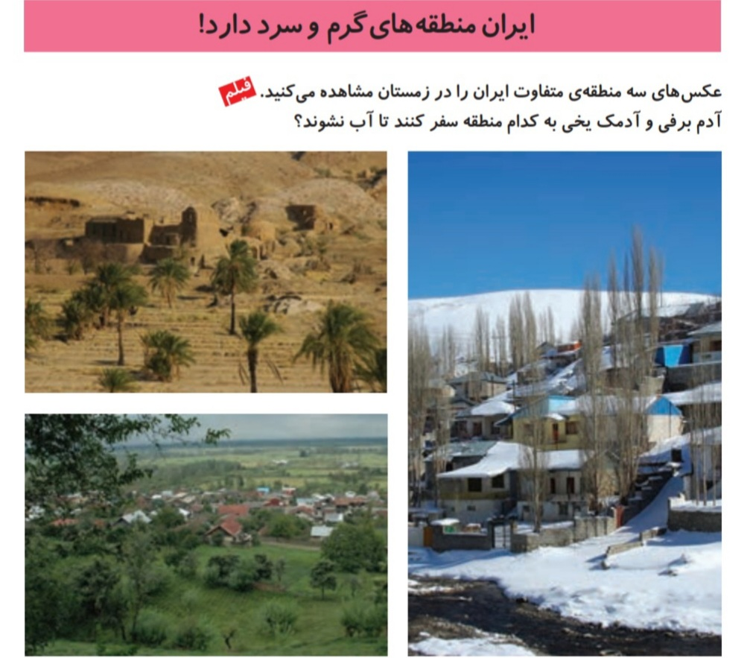

Slide 14
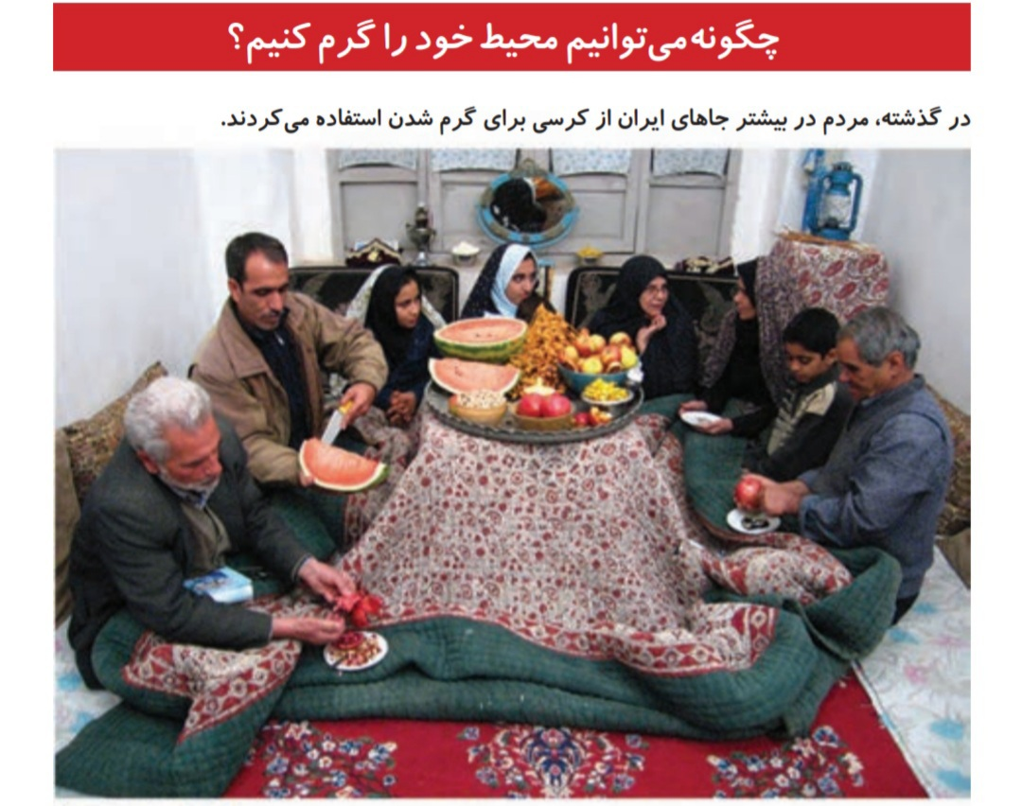

Slide 16
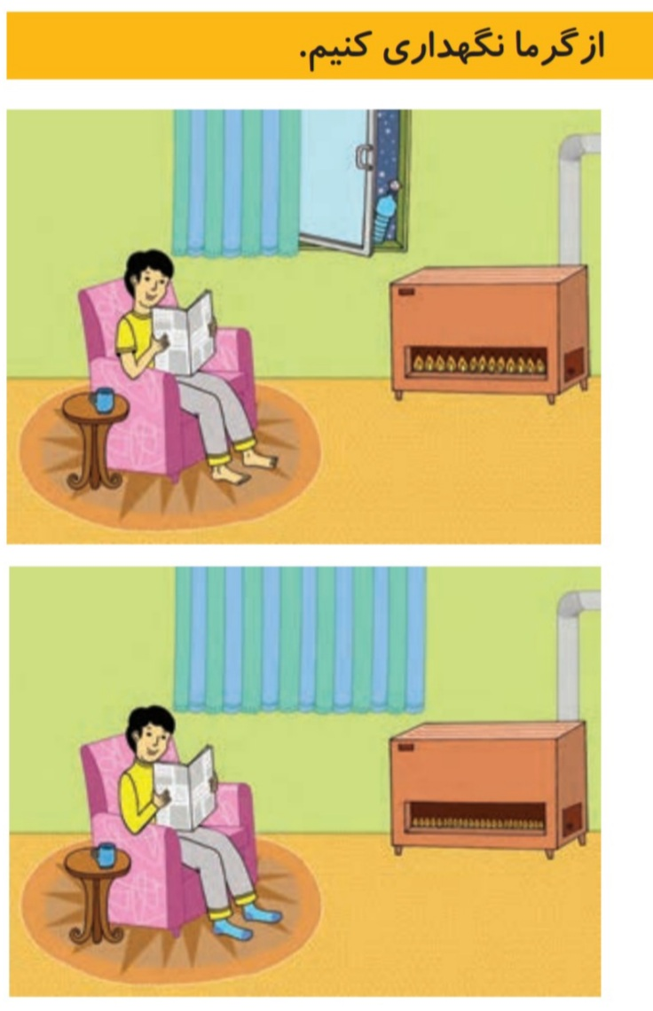

Slide 19
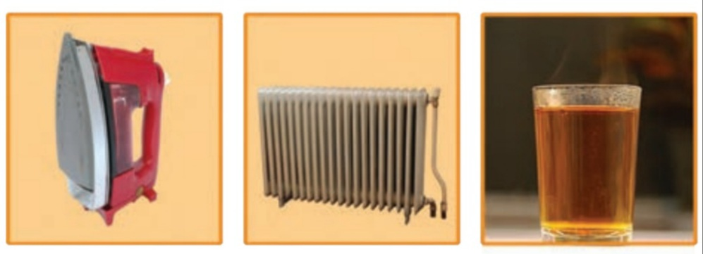

Slide 20
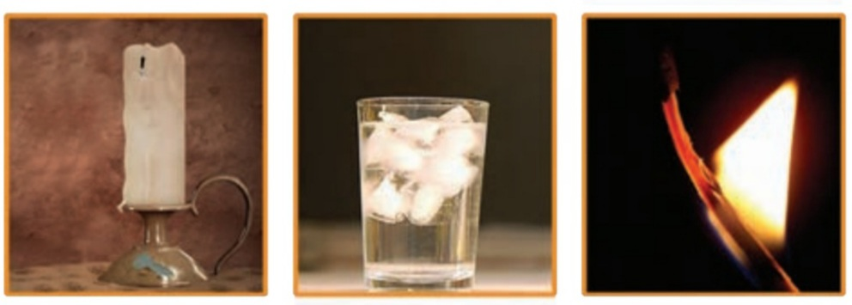

Slide 21
گلهای من خسته نباشید

